Slide 1
সবাইকে স্বাগত

Slide 2
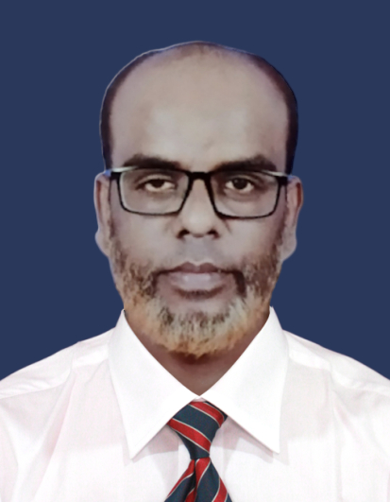
উপস্থাপনায়
আ.ন.ম. জাহিদুল হাসান
সহকারি শিক্ষক
ডাঙ্গাপাড়া সর: প্রা: বিদ‌্যালয়

Slide 3
:এসো খেলা করি:
ক |  | স
ম |  | জ

Slide 4
সমাধান
ক | ল | স
ল |  | বু
ম | গ | জ

Slide 5
বিষয়: বাংলা
শ্রেণি: ৪র্থ
সময়: ৪০ মিনিট
তারিখ:২৮/০৩/20২৪
অধ‌্যায়-০৭
বীরশ্রেষ্ঠর বীরগাথা পৃ:২৬
পাঠ‌্যাংশ: ১৯৭১ সালের…মহিউদ্দিন জাহাঙ্গীর।

Slide 6
শিখনফল
শোনাঃ
১.১.১যুক্তব‌্যঞ্জন সহযোগে গঠিত শব্দ শুনে বুঝতে পারবে।
1.২.১ উচ্চারিত গঠিত শব্দ শুনে বুঝতে পারবে।
1.৩.৫ প্রশ্ন শুনে বুঝতে পারবে।
1.৩.৬ শুদ্ধ উচ্চারণে প্রশ্ন করতে ও ‍উত্তর দিতে পারবে।
৩.১.১ নির্ধারিত বিষয়ে বর্ণনা শুনে বুঝতে পারবে।
বলাঃ
১.১.১যুক্তব‌্যঞ্জন সহযোগে তৈরি শব্দ স্পষ্ট ও শুদ্ধভাবে বলতে পারবে।
1.১.২ যুক্তব‌্যঞ্জন সহযোগে তৈরি শব্দযুক্ত বাক‌্য স্পষ্ট ও শুদ্ধভাবে বলতে পারবে।
1.৩.২ শুদ্ধ উচ্চারণে প্রশ্ন করতে ও ‍উত্তর দিতে পারবে।
২.৫.২ বিভিন্ন বিষয় বর্ণনা করতে পারবে।
৩.১.১ প্রমিত উচ্চারণে জানা বিষয়বস্তু বুঝিয়ে বলতে পারবে।
পড়াঃ
১.১.১ যুক্তব‌্যঞ্জন সহযোগে গঠিত শব্দ পড়তে পারবে।
1.৩.২ যুক্তব‌্যঞ্জন নিয়ে গঠিত শব্দ সংবলিত বাক‌্য পড়তে পারবে।
২.৫.২ বর্ণনা পড়ে বিষয় বুঝতে পারবে।
২.৫.৪ বর্ণনা পড়ে ভাব বুঝতে পারবে।
লেখাঃ
১.৫.১ পাঠে ব‌্যবহ্রত শব্দ নিয়ে নতুন নতুন বাক‌্য লিখতে পারবে।
1.৫.২ পাঠে বহির্ভূত শব্দ নিয়ে নতুন নতুন বাক‌্য লিখতে পারবে।

Slide 7
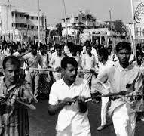
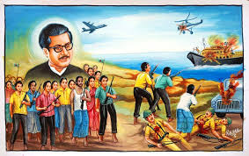
১৯৭১ সাল ২৬ শে মার্চ।
বঙ্গবন্ধুর আহবানে যুদ্ধ শুরু।

Slide 8
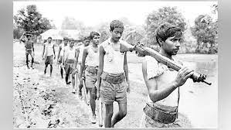
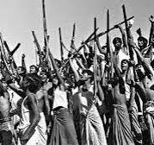
মানুষ যোগ দিচ্ছে মুক্তিযুদ্ধে।
এরা সবাই মুক্তিযোদ্ধা।

Slide 9
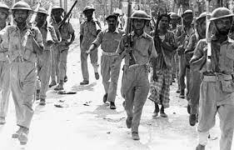
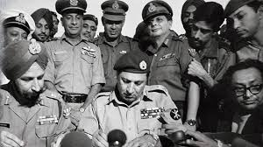
পাকিস্থানি সেনাবাহিনীকে পরাজিত করতেই হবে।
পাকিস্থানি সেনাবাহিনী পরাজিত হয়।

Slide 10
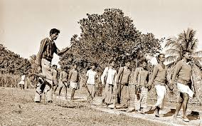
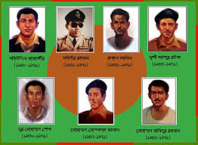
জীবন বাজি রেখে যুদ্ধ করেছে মুক্তিযোদ্ধারা।
সাত জন বীরশ্রেষ্ঠ।

Slide 11
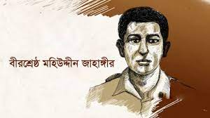

Slide 12
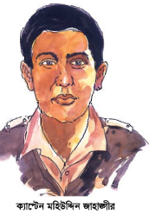
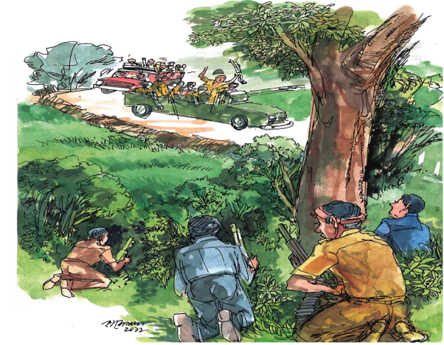

Slide 13
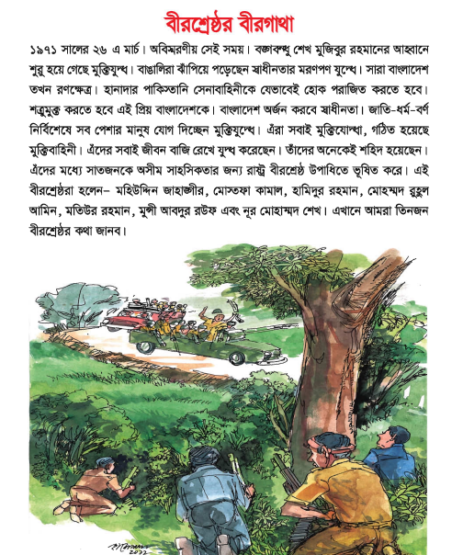
এই অংশটুকু তিন বার পড়ে শুনাবো তোমরা শুনবে।

Slide 14
নতুন শব্দের অর্থ জানিঃ
বীরশ্রেষ্ঠ-----
মুক্তিযুদ্ধে বীরত্বের জন‌্য যারা সর্বশ্রেষ্ঠ।
বীরগাথা-----
বীরের গল্প।
মুক্তিবাহিনী-----
বাংলাদেশের মুক্তি ও স্বাধীনতার জন‌্য যারা ‍যুদ্ধ করেছে।

Slide 15
এই অংশটুকু তিন বার বইয়ে আঙ্গুল দিয়ে আমার সাথে পড়বে।

Slide 16
২৬পৃষ্ঠা দুই বার নিরবে পড়।

Slide 17
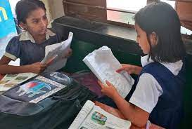
জোড়ায় কাজ
দুই লাইন করে তুমি ও তোমার বন্ধু পড়বে এবং একে অপরে শুনবে।

Slide 18
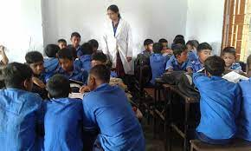
দলীয় কাজ
নতুন শব্দ খুঁজে নতুন শব্দের নিচে দাগ দাও।

Slide 19
লিখিত মূল‌্যায়নঃ
প্রশ্নঃ ক‌্যাপ্টেন মহিউদ্দিন কে ছিলেন?
প্রশ্নঃ পাঠ‌্যাংশের মূলভাব লেখ?

Slide 20
বাড়ির কাজ
প্রশ্নঃ মুক্তিযোদ্ধা সম্পর্কে পাঁচটি বাক‌্য লেখ?

Slide 21
ধণ‌্যবাদ

Slide 22
বিদায়

